Slide 1
海莉亞傳說
組員：游盛棋、鄭紹雄、林佑儒

Slide 2
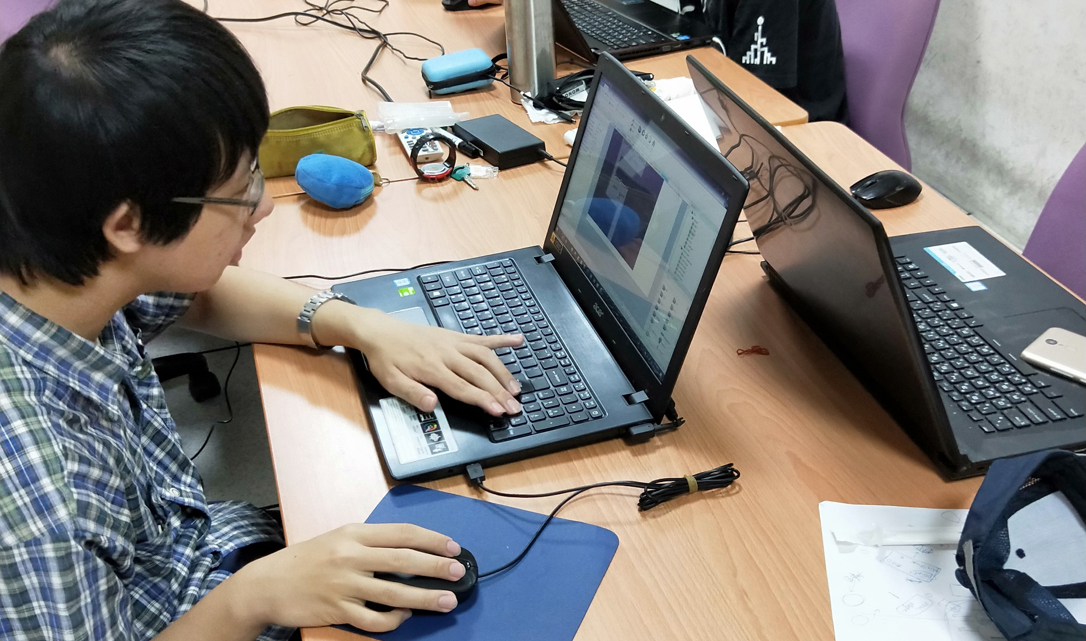
目錄
遊戲建置
登入系統
資料庫內容概述
遊戲特色概述
遊戲攻略

Slide 3
遊戲建置

Slide 4
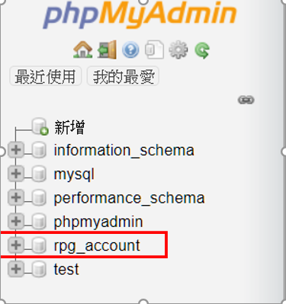
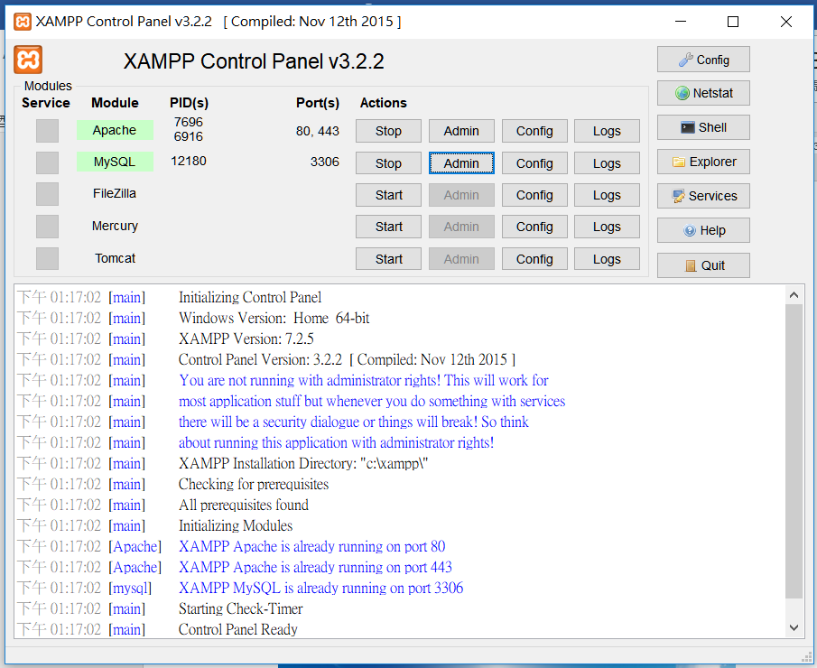
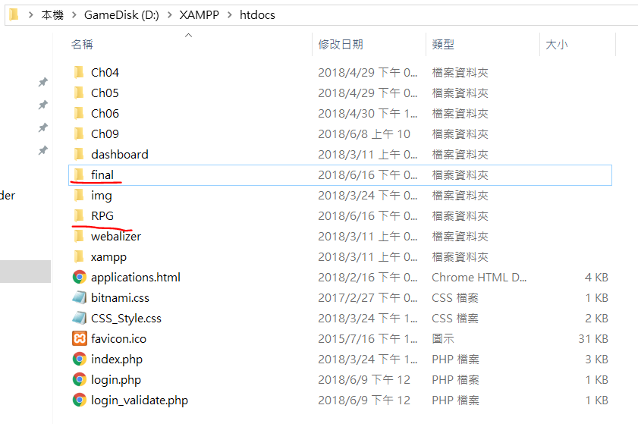
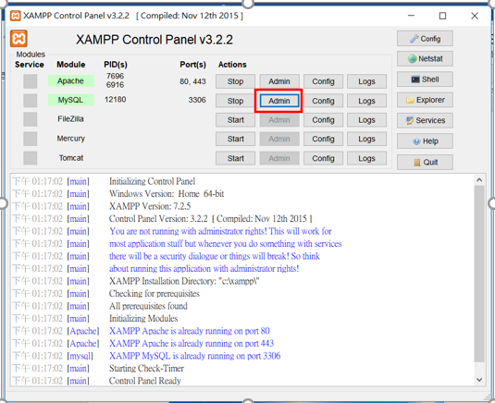
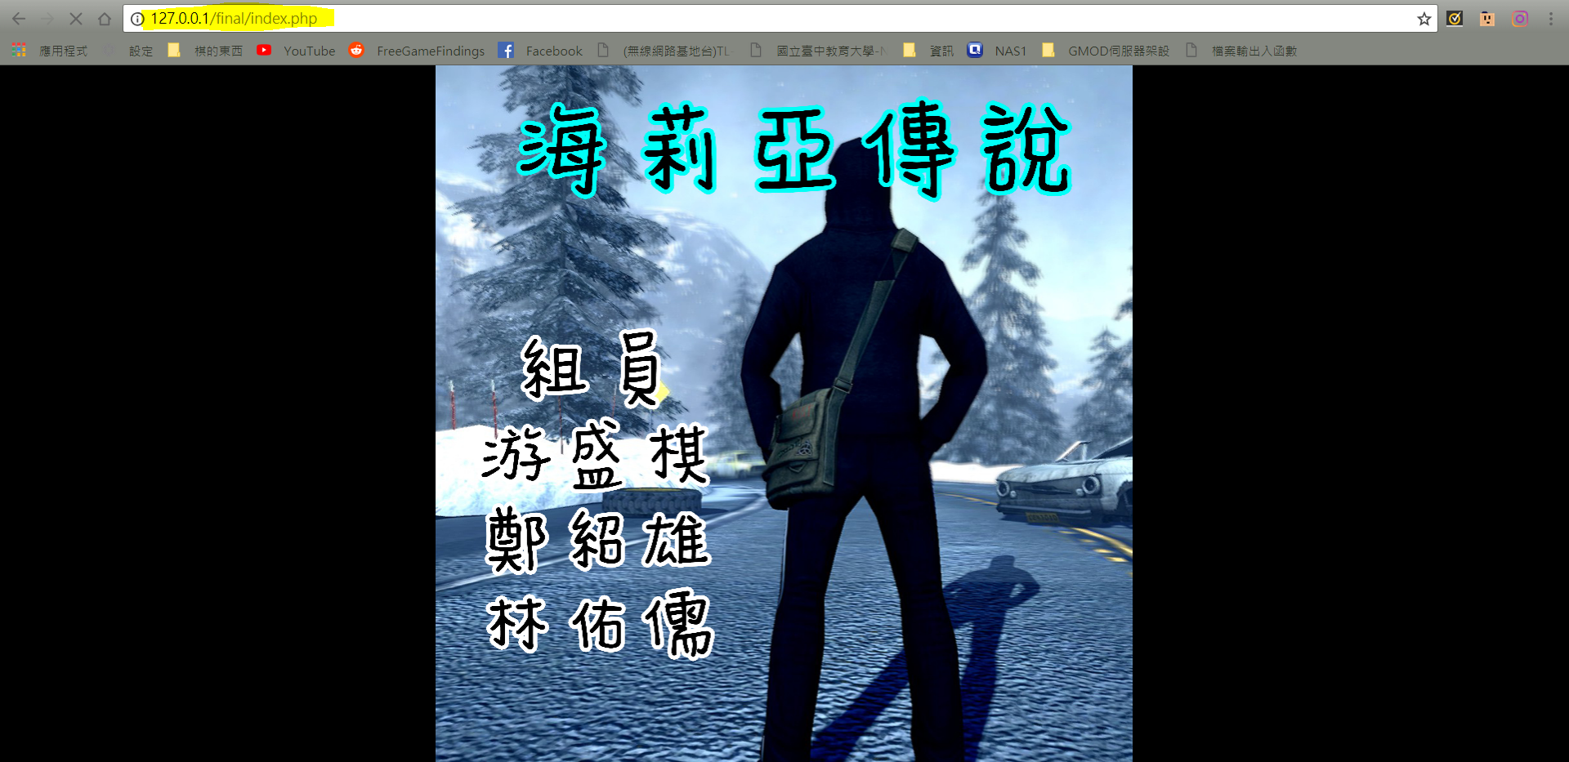
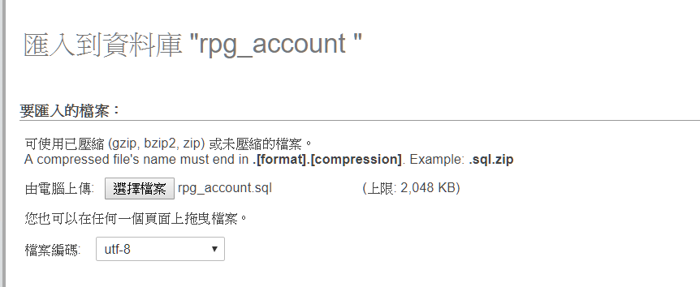
遊戲建置
遊戲需先下載XAMPP才能使用
在MySQL列按下Admin
匯入rpg_account.sql
將壓縮檔案放入XAMPP資料夾內的htdocs資料夾中
網址輸入(最好使用IE)
127.0.0.1/final/index.php

Slide 5
登入系統

Slide 6
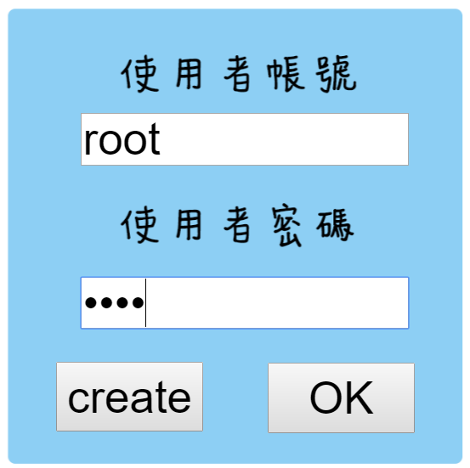
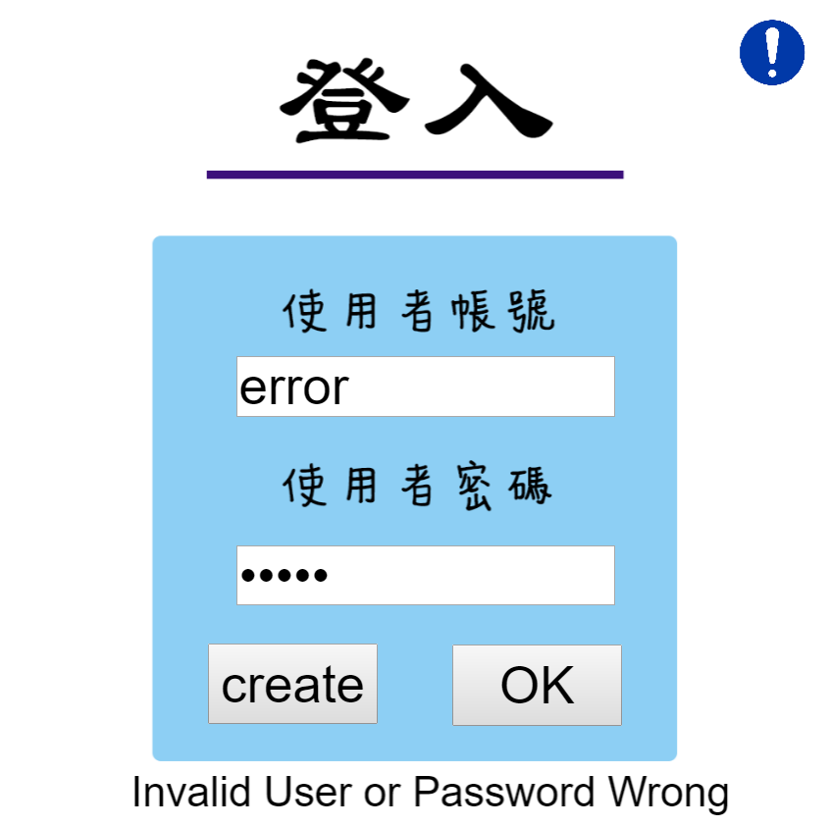
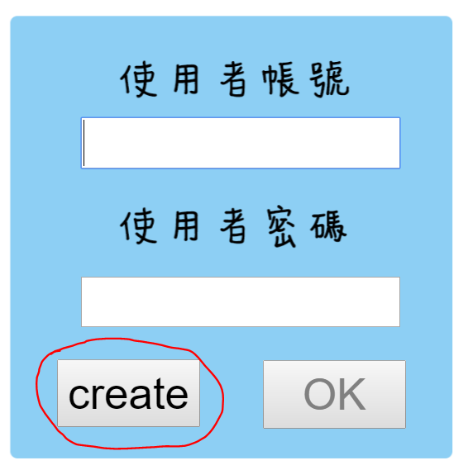
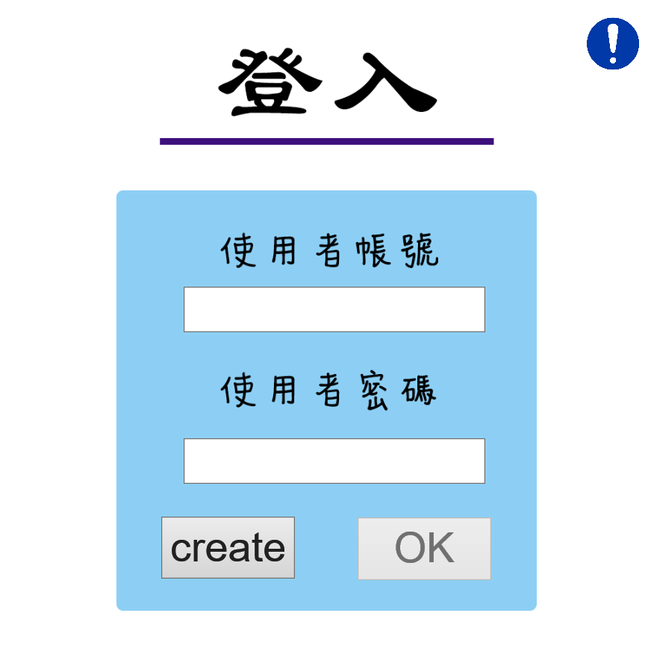
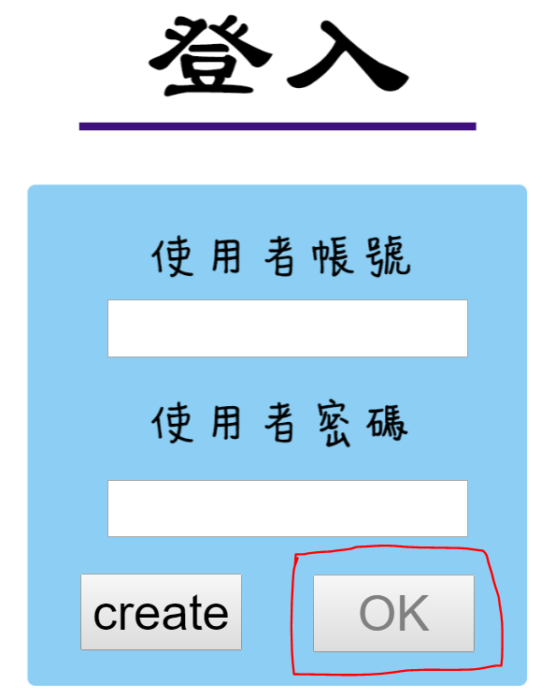
登入系統-登入畫面
使用者可以輸入帳號密碼
使用者沒輸入帳密不能登入
帳號密碼錯誤會在下方顯示錯誤
create可以創新帳號
如果帳密輸入正確，按下OK即可登入

Slide 7
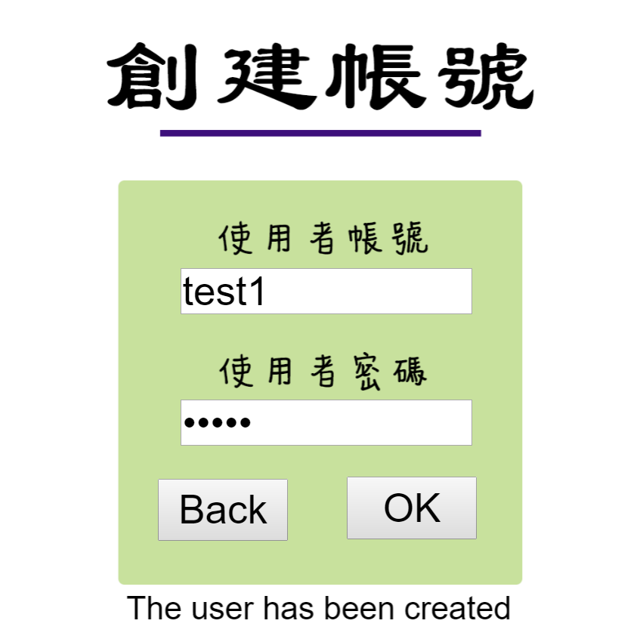
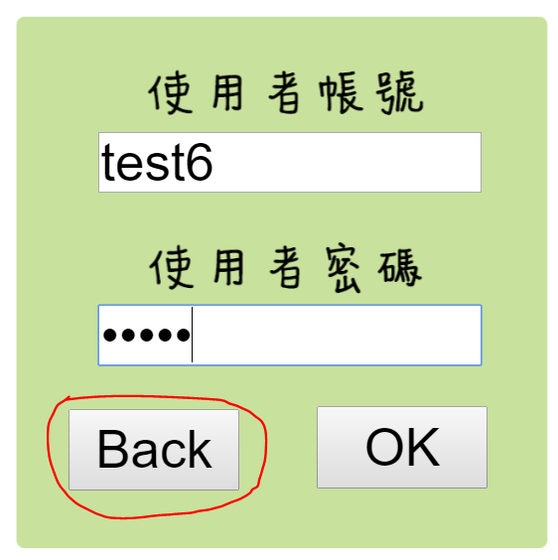
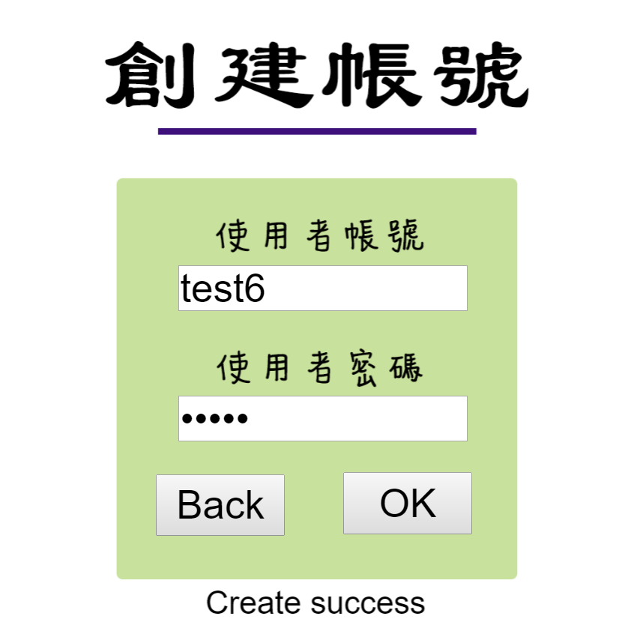
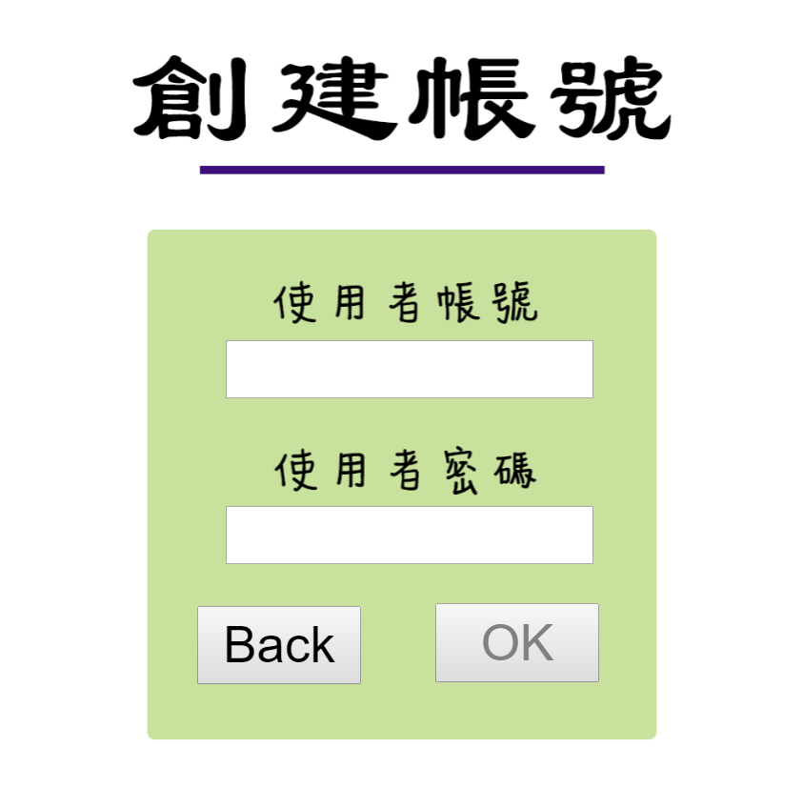
登入系統-創建帳號
使用者可以創建帳號密碼
如果帳號創建過了，會顯示錯誤
如果帳號還沒被創建過，則顯示成功訊息
按下back返回登入畫面

Slide 8
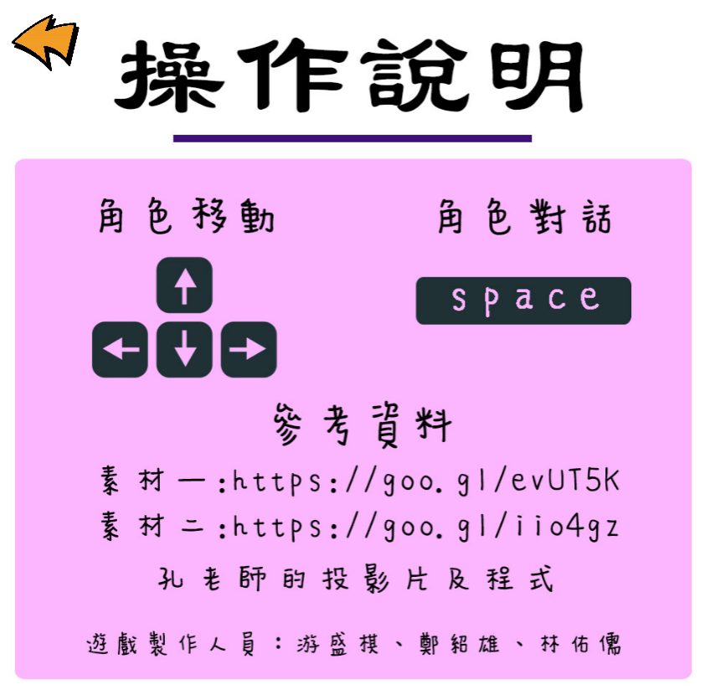
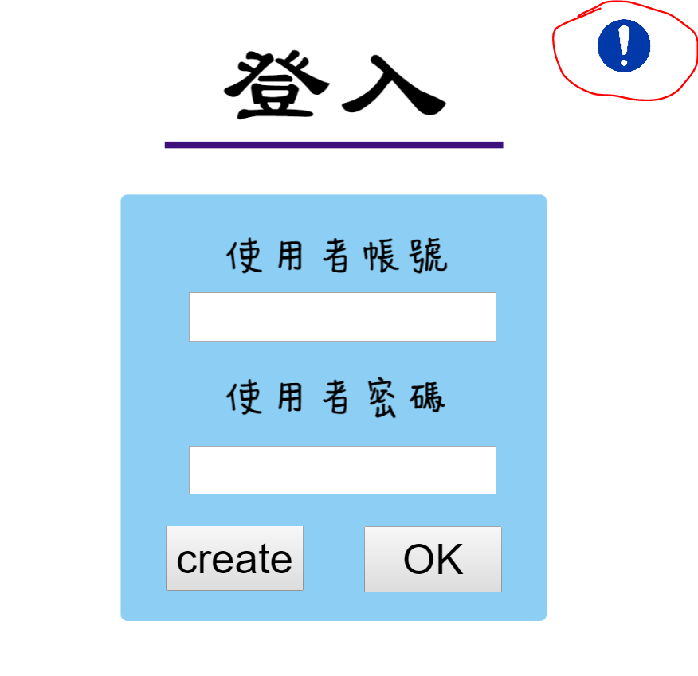

登入系統-操作說明
在登入系統按下右上角的圖示，即可進入操作說明介面
操作說明介面有操作說明、參考資料及製作人員姓名
左上角的圖示可以返回登入系統

Slide 9
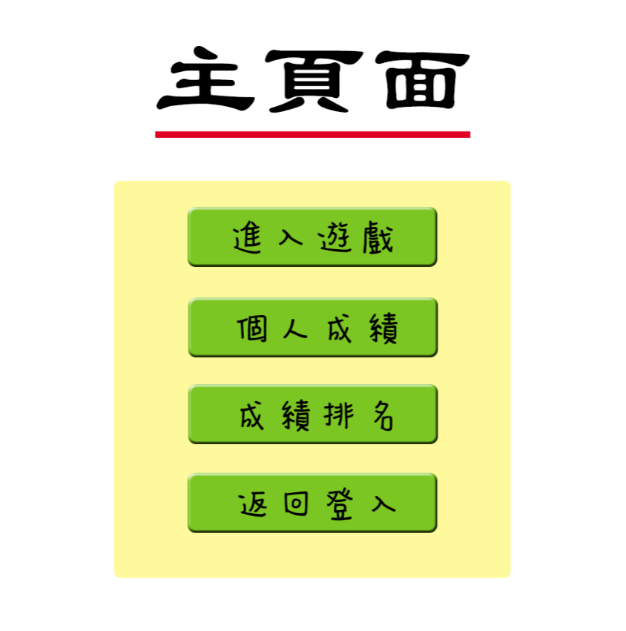
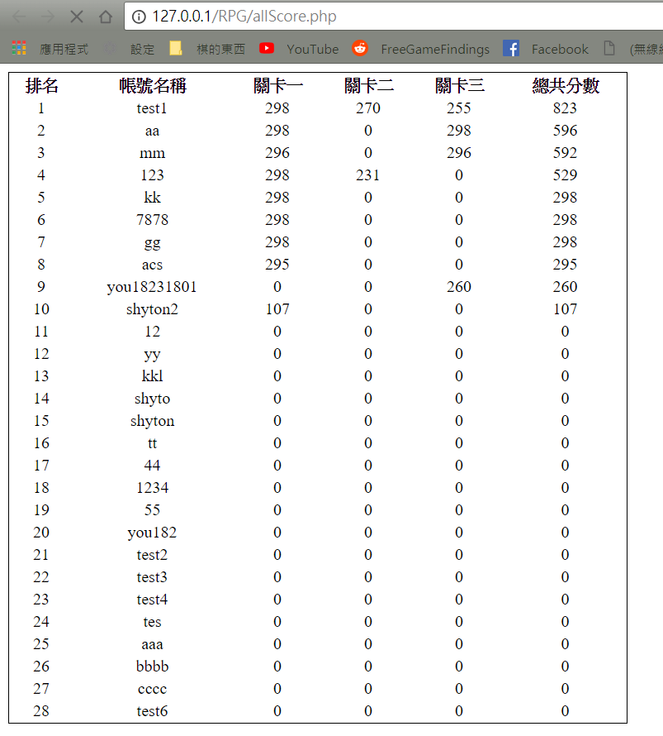
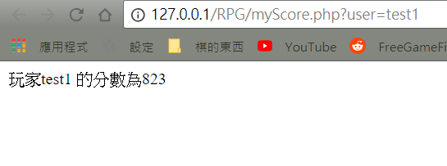
登入系統-主頁面
使用者點選進入遊戲，即可載入遊戲進度並進入遊戲
按下個人成績，可以查看個人分數
按下成績排名，可以看到所有帳號的分數

Slide 10
資料庫內容概述

Slide 11
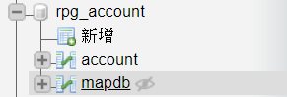
資料庫內容概述
資料庫rpg_account主要由兩個結構構成
account：帳號資訊
mapdb：遊戲地圖資訊

Slide 12
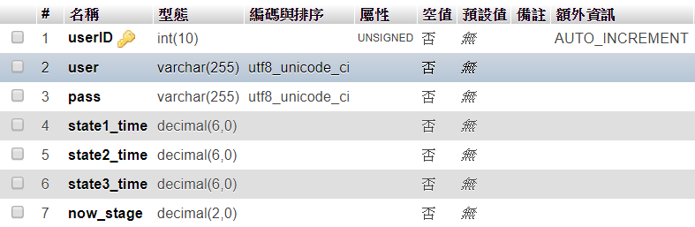
資料庫內容概述-account
userID：帳號編號
user：帳號名稱
pass：帳號密碼
stateX_time：編號X地圖的成績
now_stage：遊戲地圖進度

Slide 13
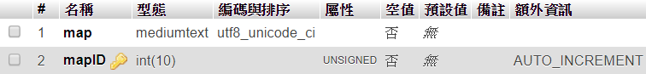
資料庫內容概述-mapdb
map：地圖資訊
mapID：地圖編號

Slide 14
遊戲特色概述

Slide 15
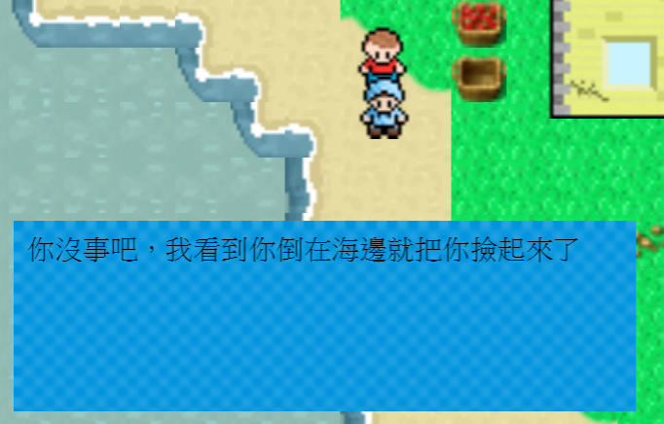

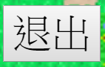
遊戲特色概述
擁有計時系統
角色對話框
退出鈕返回登入畫面

Slide 16
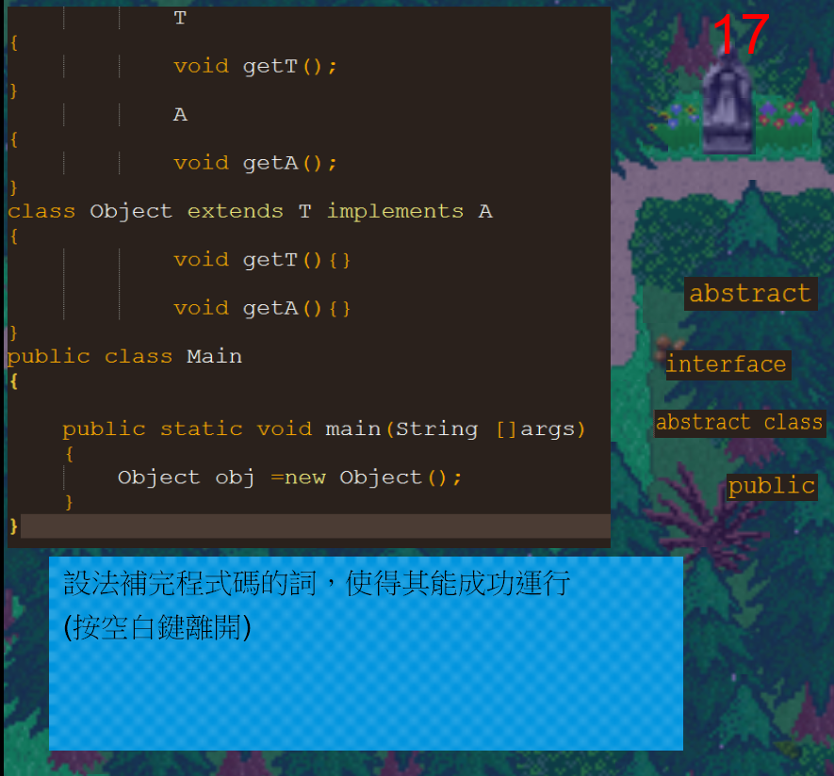
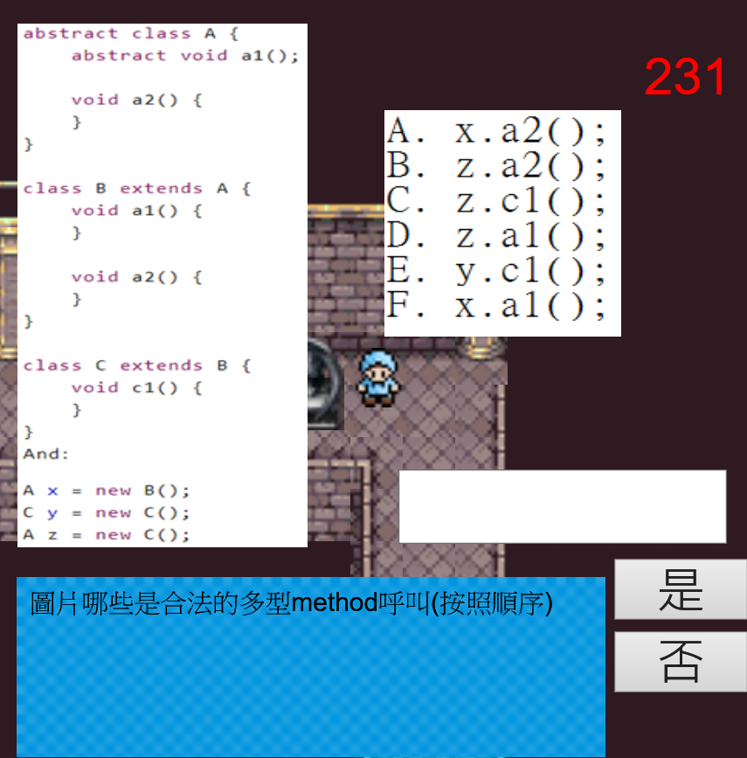
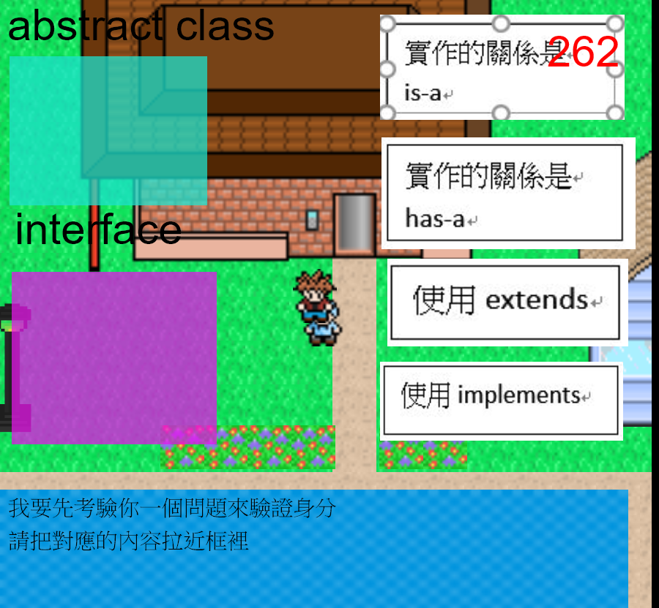
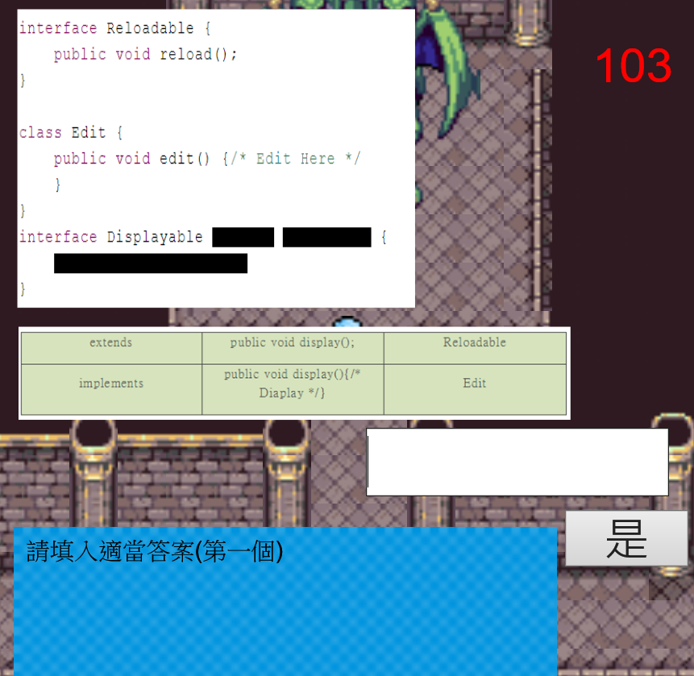
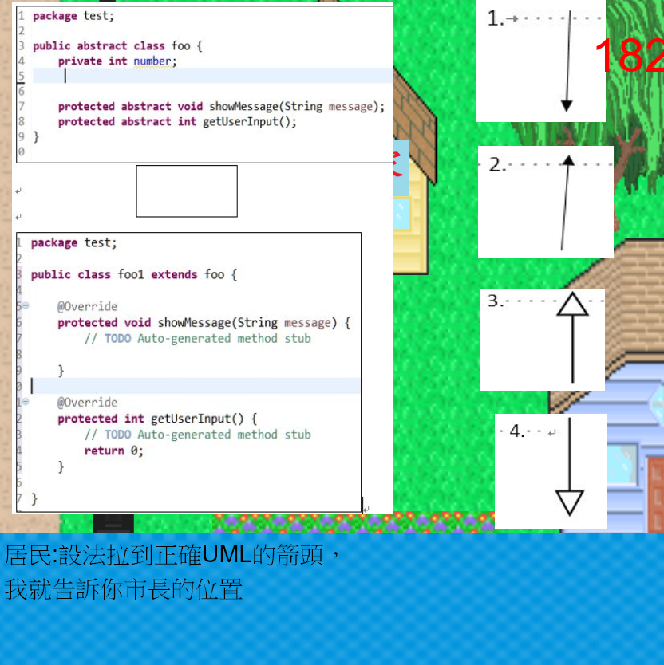
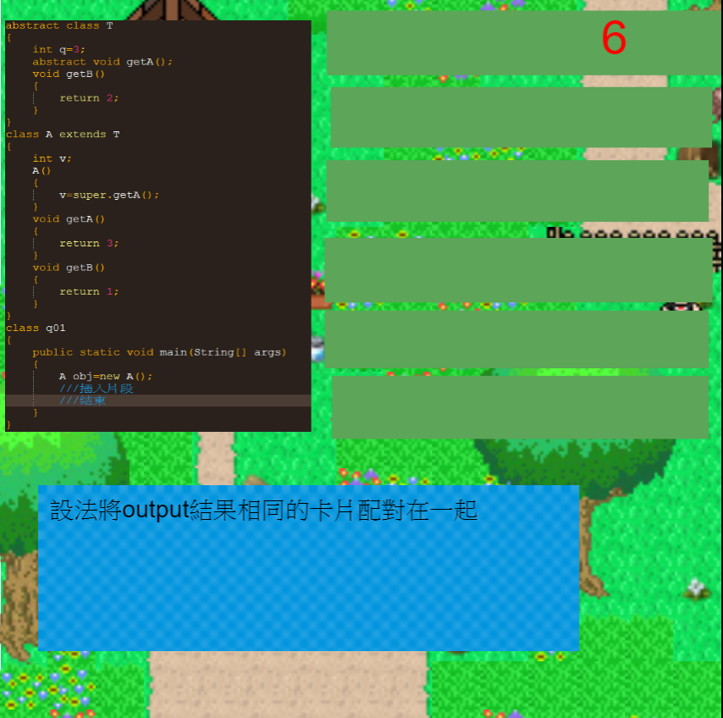
遊戲特色概述
三大地圖
共八題組關卡
有趣多樣的互動問題

Slide 17
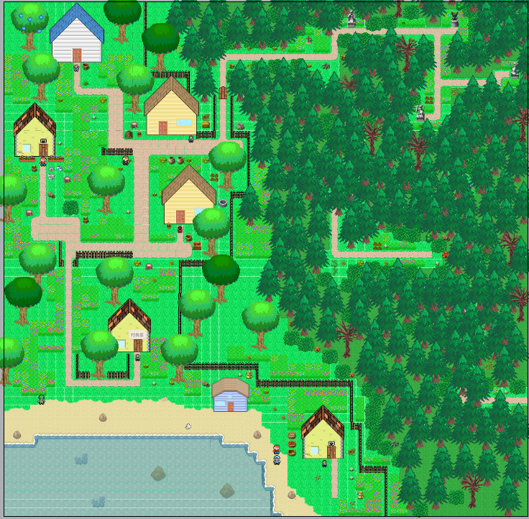
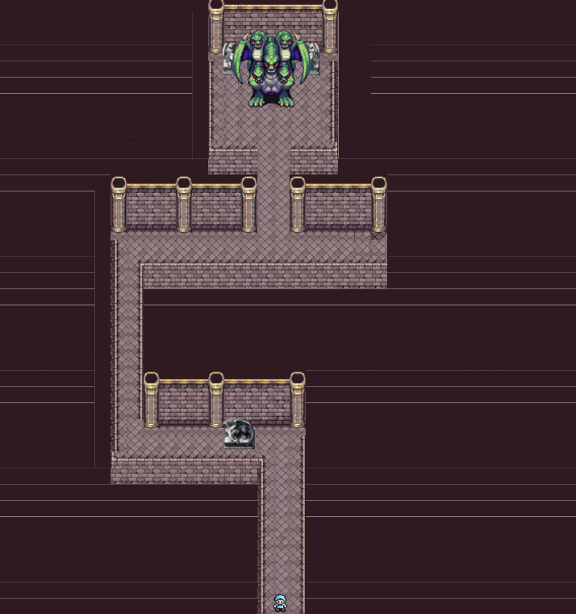
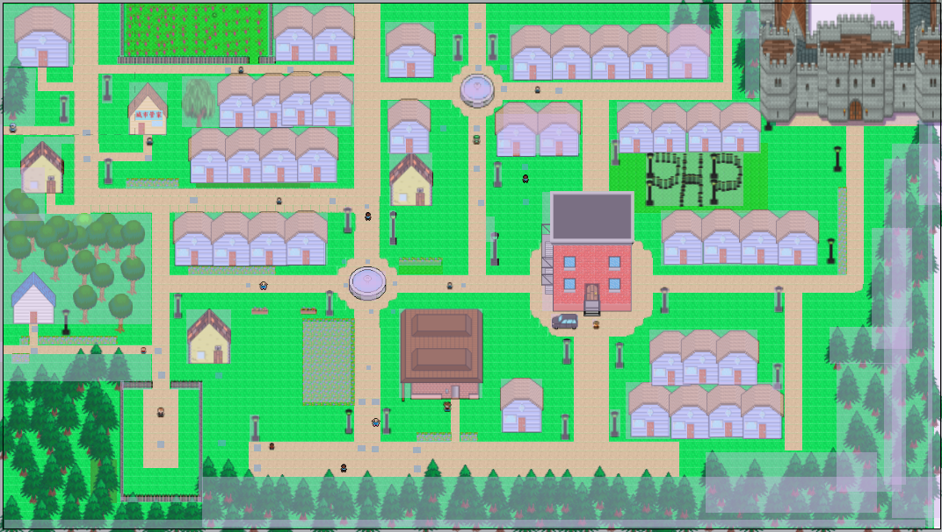
遊戲特色概述-整體地圖
本遊戲擁有三關地圖
第一關
第二關
第三關

Slide 18
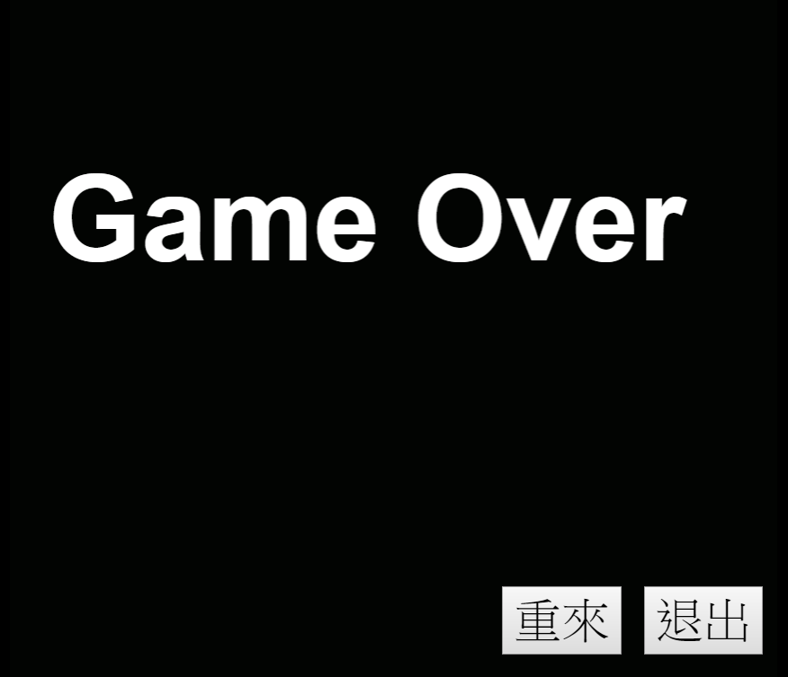
遊戲特色概述-遊戲結束(失敗)
時間到了
遊戲結束

Slide 19
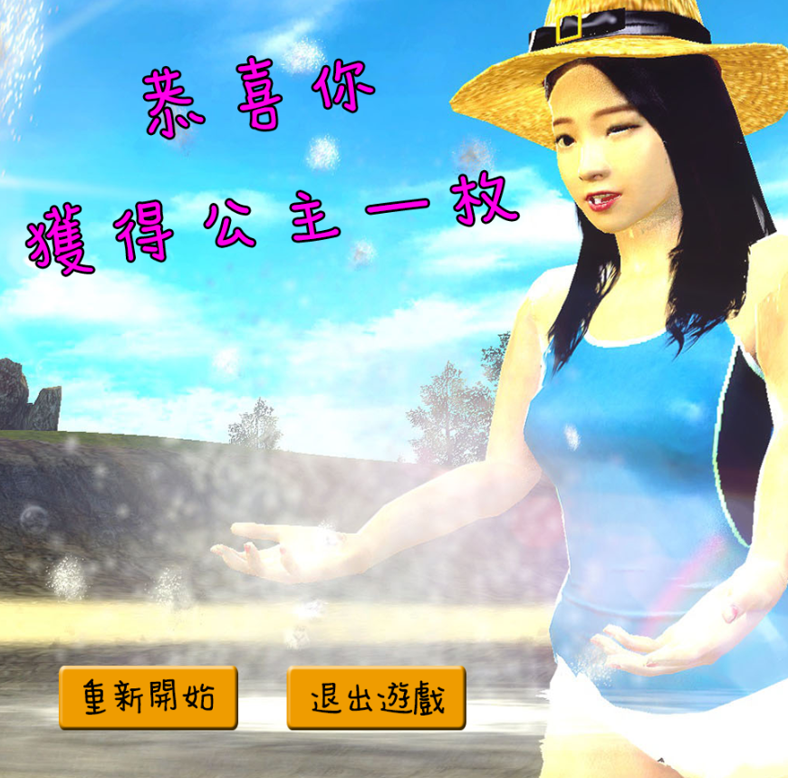
遊戲特色概述-遊戲結束(成功)
遊戲闖關成功擁有結束畫面，按下退出遊戲即可關閉遊戲，按下重新開始可重新遊玩

Slide 20
遊戲攻略

Slide 21
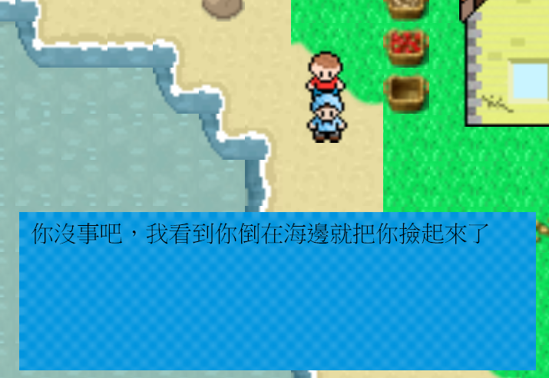
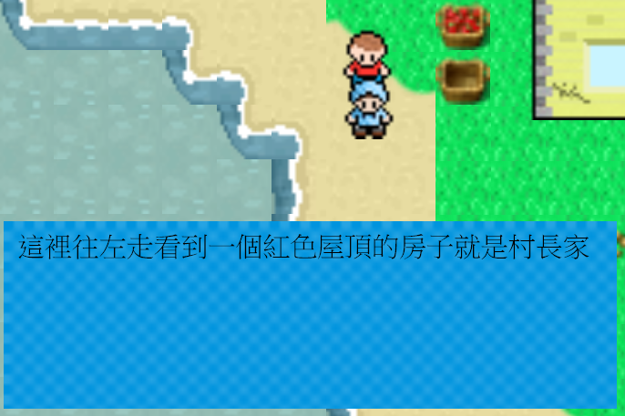
遊戲攻略-第一關
勇者孔老從海邊被人救起來，忘記自己的名子，首先要去問救自己的那個人
他會跟我說村長在哪裡，叫我去找他說不定有方法

Slide 22
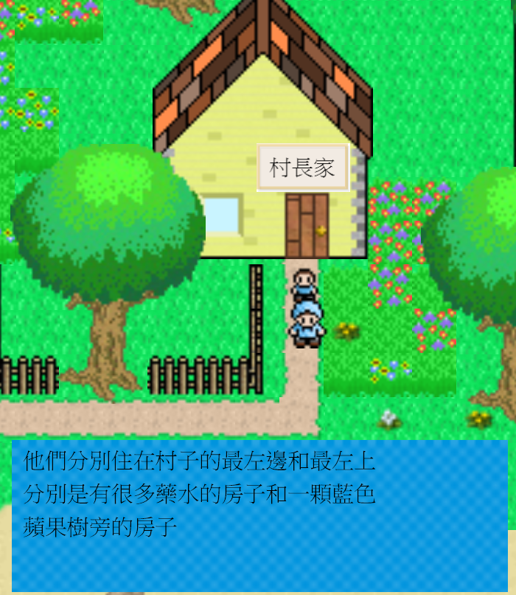
遊戲攻略-第一關
走到村長家，村長會告訴你村子有人可以幫忙自己恢復記憶去找他，恢復記憶再回來

Slide 23
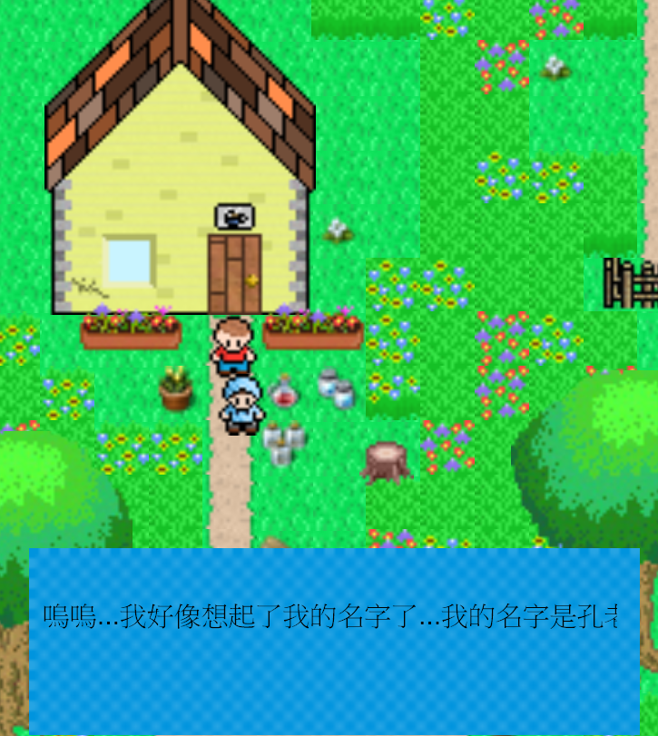
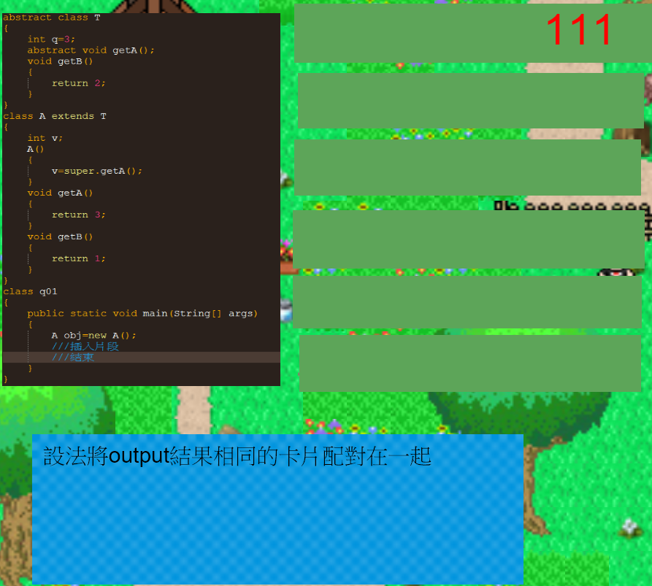
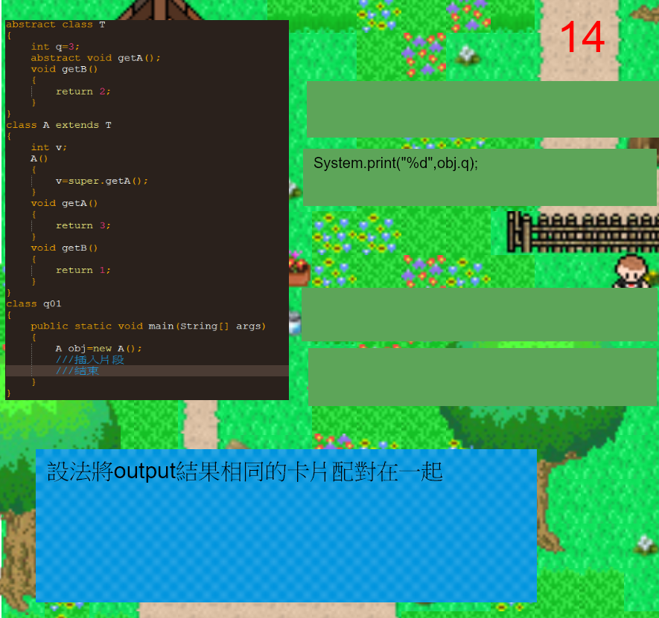
遊戲攻略-第一關
第一個人會問你程式的配對
點擊綠色方框會翻牌，翻到相同的output會消失，全部消失即可過關
答案為1-4、2-5、3-6
答題完成後，勇者想起自己的名字

Slide 24
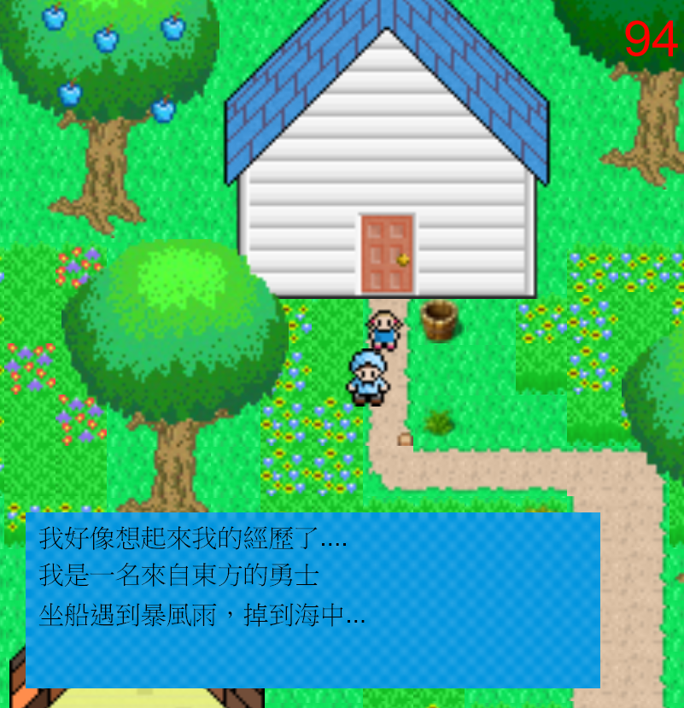
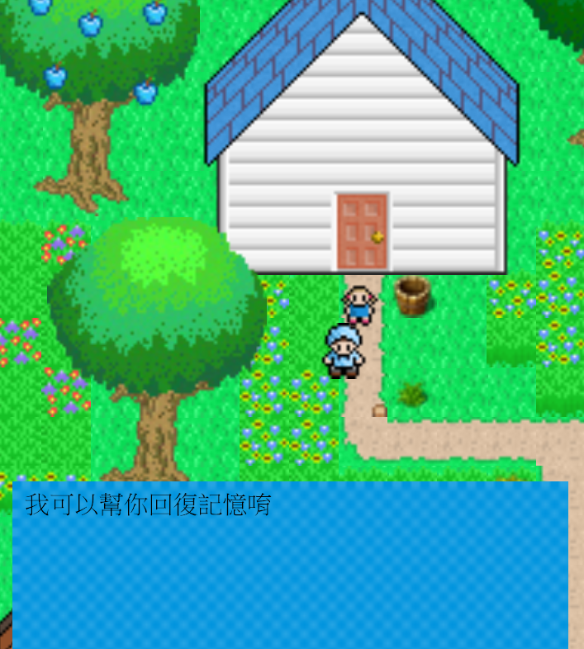
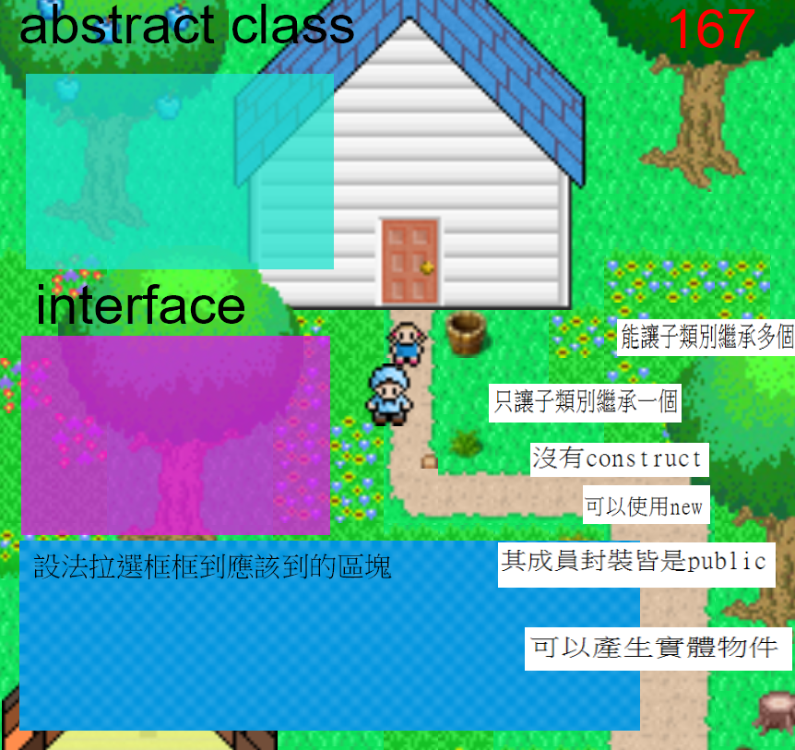
遊戲攻略-第一關
尋找第二個人
拉到對應的框框即可過關
Abstract class----只能讓子類別繼承，Interface ----能讓子類別繼 承多個，其成員封裝接是public，沒有construct(不用全部放完)
勇者想起自己的身分

Slide 25
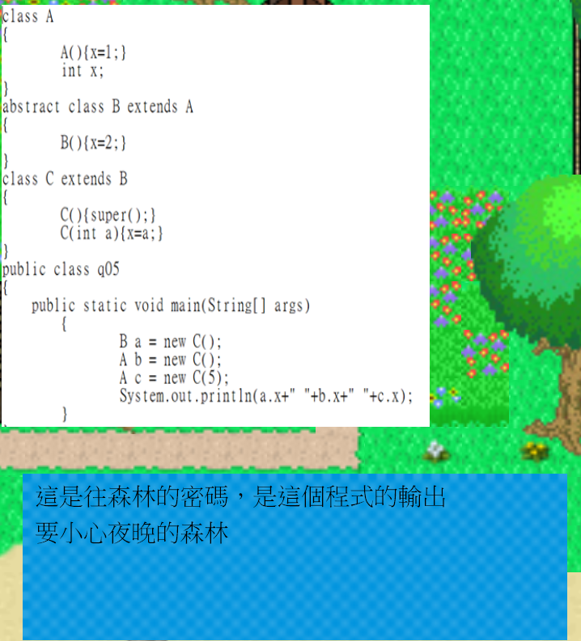
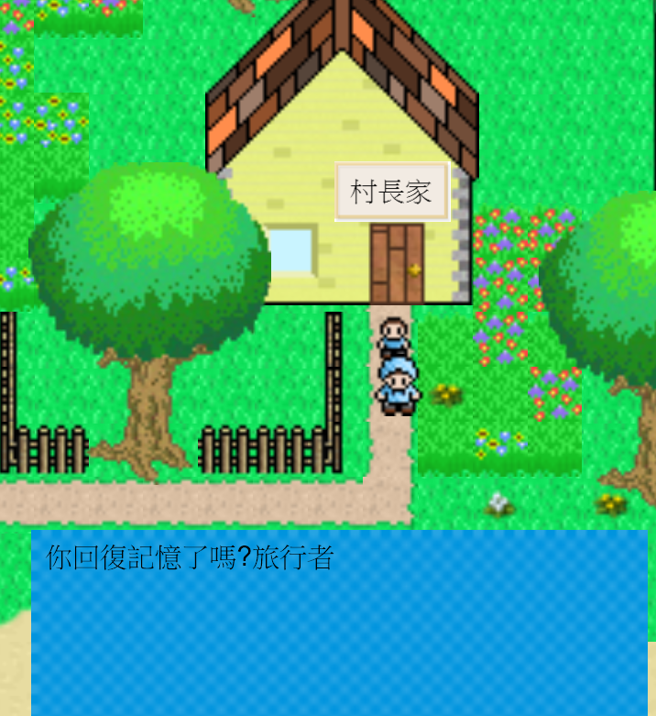
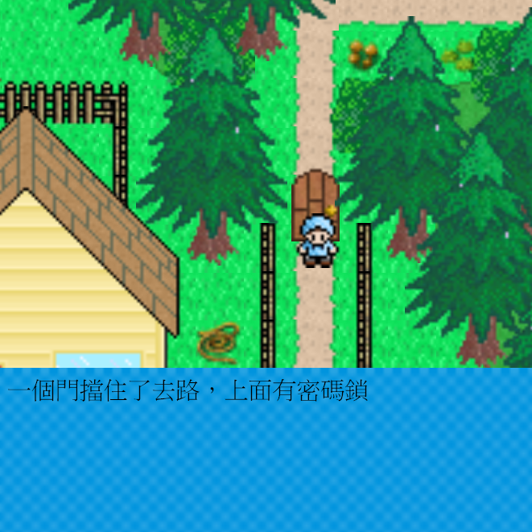
遊戲攻略-第一關
勇者發現有個門擋住去路，需要請求村長的協助
回去找村長才發現，因為森林太危險所以把森林封起來，必須要解開JAVA的人才有資格跟力量踏入森林
答案為225

Slide 26
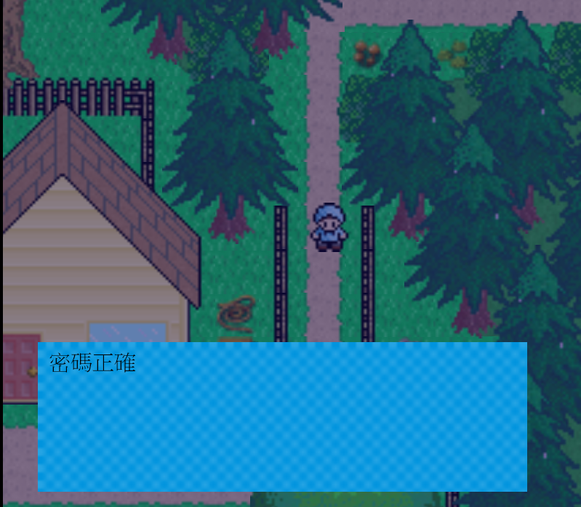

遊戲攻略-第一關
在門上輸入密碼225，即可打開大門
接下來進入森林之後，螢幕會變暗表示森林蓋住了天空

Slide 27




遊戲攻略-第一關
要成功走出森林，村長有說要對森林裡的十字架說話，十字架會告訴你需要從石板拿程式碼補完漏洞
尋找散佈於附近的四個石像，取得四個石板，取下的石板會顯示在右手邊，再回到十字架說話
答案如右圖所示
答對十字問題之後，森林就會打開，就可以順利到達城鎮B
Notes:
e

Slide 28


遊戲攻略-第二關
由於我們要去城鎮B找市長，所以我們要先去問城市管家
城市管家會考你繼承的UML的圖像，答案為3號
答對之後會告訴你，市長在城鎮中間而且外面有一台黑色車子

Slide 29



遊戲攻略-第二關
找到市長，跟他說明你想要一艘船回家，市長會叫你去銀行幫忙拿東西，銀行在右邊
抵達銀行後，拿東西必須要回答問題，選擇對應的關係即可拿到東西

Slide 30



遊戲攻略-第二關
拿到銀行給的物件之後，拿回去給市長，市長就覺得你是個很厲害的人，剛好他的女兒被魔王抓走了，希望可以請勇者幫忙救回來，會給他船票跟把公主嫁給他
在這個城市的右上角有一座魔王的城堡，公主就是被抓進去的，進入城堡後就算完成第二關

Slide 31




遊戲攻略-第三關
進入城堡後，會有恐怖怪物對你進行JAVA問答，答案為ABDF
再來直接對打大魔王，進行拯救公主，大魔王知道勇者要來了，便給出了三道題目對付勇者，依序填入extends、Reloadable、public void display();
通通回答之後，成功拯救公主，通關成功

Slide 32
報告結束
謝謝大家的聆聽

